Slide 1
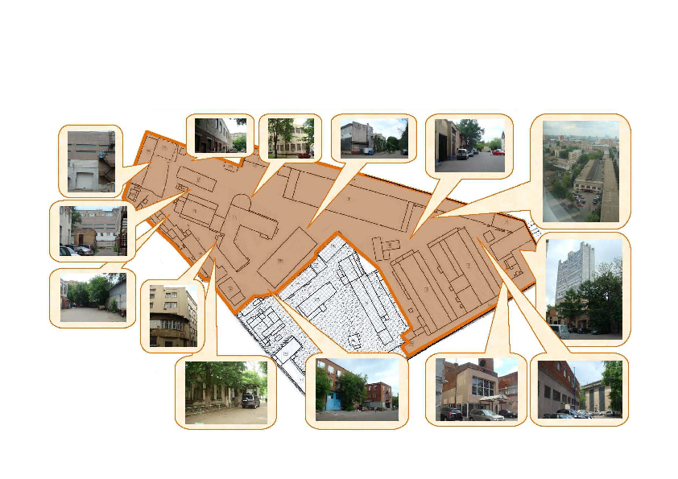
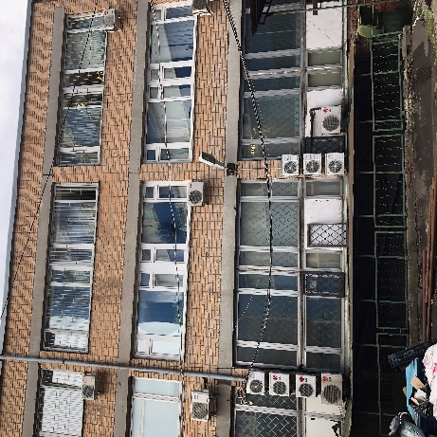
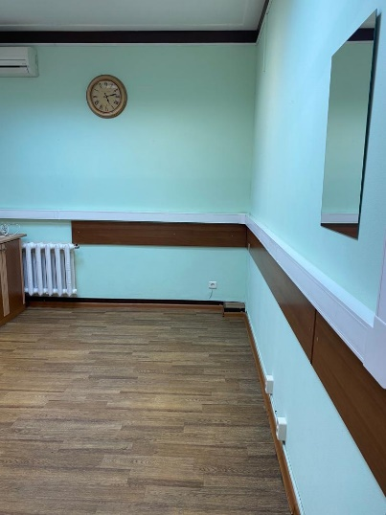
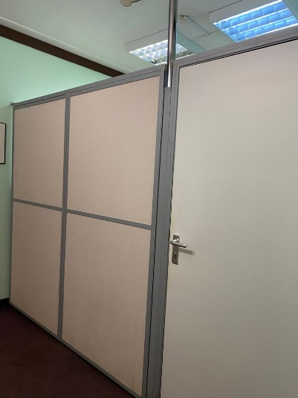
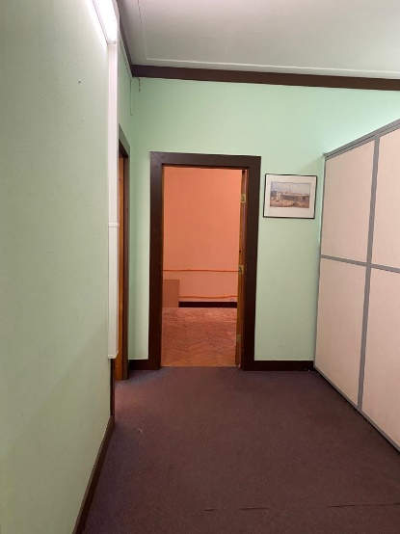
АО «НПО «ЦНИИТМАШ» г. Москва, ул. Шарикоподшипниковская, дом 4, корпус 3Б, этаж 2, помещение III, комнаты №№ 12, 13, 14 общей площадью 53,0 кв. м.
Здание (я)
Количество строений/этажей/этаж: 3 этажа
Общая площадь: 1 404,10
Свободная площадь: 53,00
Инженерные коммуникации (мощности)
Электричество: 1 260 кВА
Водоснабжение: 5 000 куб. м./ мес
Канализация: D 200 мм; Максимальная степень наполнения 0,6
Теплоснабжение: 0,65 Гкал
Газоснабжение: -
https://atomproperty.ru/rent/72494/

